Slide 1
Lymphatische Drainage von Kopf, Hals, Thorax und Abdomen. Klinische Aspekte.
Dr. Szabó Arnold
szabo.arnold@med.semmelweis-univ.hu
Semmelweis Universität
Institut für Anatomie, Histologie und Embryologie
13-14. 05. 2019

Slide 2
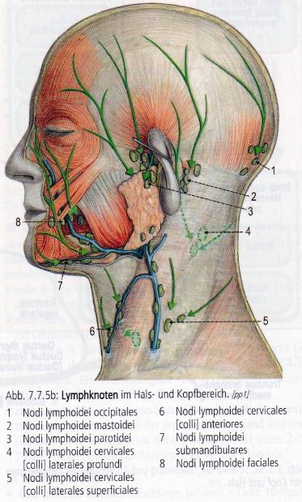
Lymphknoten im Hals- und Kopfbereich

Slide 3
Lymphableitung des Kopfes
Nodi lymphatici occipitales (3)
(Kopfschwarte, Hinterhaupt, tiefe Nackenmuskeln)
Nodi lymphatici mastoidei/retroauriculares (4)
(Hinterhaupt, Gehörgang, Ohrmuschel)
Nodi lymphatici parotidei superficiales (5)
(Hinterhaupt, Ohrmuschel)
Nodi lymphatici parotidei profundi (6)
(Gehörgang,Paukenhöhle, Nasopharynx, Nasenhöhle)
Feneis
Nodi lymphatici linguales
(Zunge bis auf Zungenspitze)
Nodi lymphatici faciales (11-14)
(Augenlid, Nase, Gesicht, Wange)
Nodi lymphatici submentales
(Untere Lippe, Mundboden,Zungenspitze)
Nodi lymphatici submandibulares
(Medialer Augenwinkel, Gesicht, Nares, obere und lateraler Teil der unteren Lippe, Zunge)
Tömböl
→ die Lymphe wird in die Nodi lymphatici cervicales laterales profundi weitergeleitet

Slide 4
Lymphableitung des Halses
Nodi lymphatici cervicales anteriores
Nodi lymphatici superficiales (18)
(vordere Halshaut)
Nodi lymphatici profundi
Nodi lymphatici infrahyoidei (19a)
(Vestibulum laryngis, Recessus piriformis)
Nodi lymphatici praelaryngeales (20)
(Kaudaler Kehlkopf)
Nodi lymphatici thyroidei (21)
(Schilddrüse)
Nodi lymphatici praetracheales (22)
(Trachea und Kehlkopf)
Nodi lymphatici paratracheales (23)
Feneis
Feneis
Nodi lymphatici retropharyngeales (13)
→ die Lymphe wird in die Nodi lymphatici cervicales laterales profundi weitergeleitet
Feneis

Slide 5
Lymphableitung des Halses II.
Nodi lymphatici cervicales laterales
Nodi lymphatici superficiales (258.2)
(Ohrmuschel, Parotis)
Nodi lymphatici profundi superiores
(Sie wirken als sekundärer Lymphknoten für die Organe vom Kopf)
Nodi lymphatici laterales (4) Nodi lymphatici anteriores (5) Nodus jugulodigastricus (6)
(Leicht tastbar)
Feneis
Nodi lymphatici profundi inferiores
(Sie wirken als sekundärer Lymphknoten für den Hals und als letzte Filterstation für die Kopforgane)
Nodus jugulo-omohyoideus (8)
Nodi lymphatici laterales (9) Nodi lymphatici anteriores (10)
Nodi lymphatici supraclaviculares (11)
Nodi lymphatici retropharyngeales (13)
→ die Lymphe fließt letztendlich in Truncus jugularis ein
Feneis

Slide 6
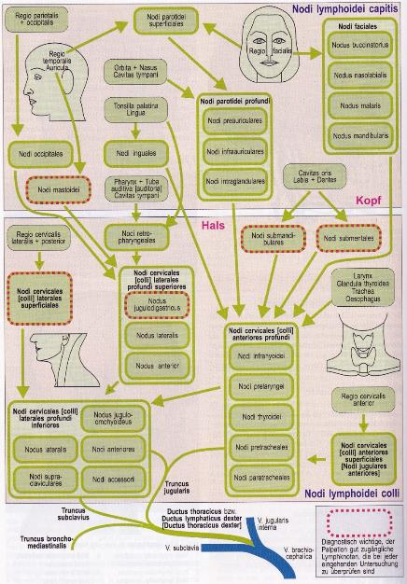
Lymphableitung – Kopf, Hals

Slide 7
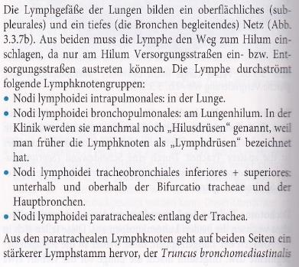
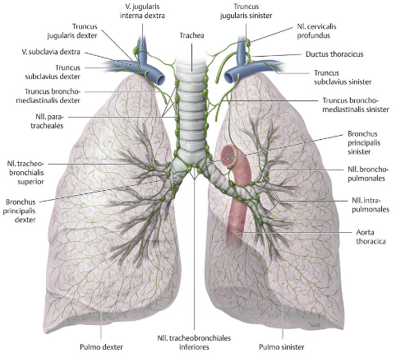
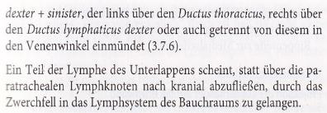
Lymphableitung der Lungen
Peritoneale und Lebermetastasen

Slide 8
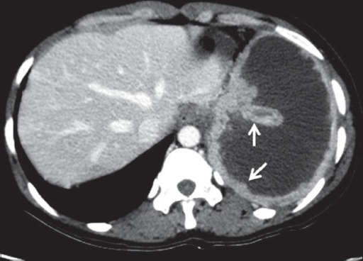
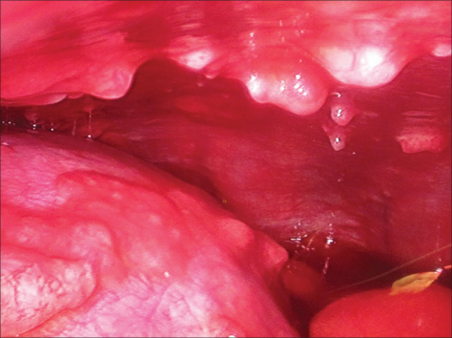
Pleurale Metastase

Slide 9
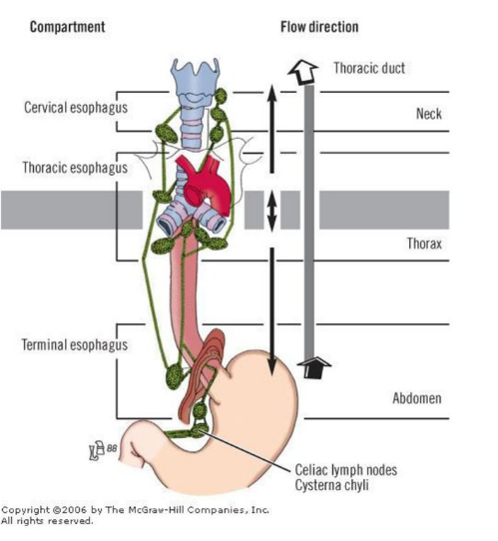
Lymphabletung der Speiseröhre
Proximaler (cervicaler) Teil
Nodi lymphatici cervivales
Nodi lymphatici supraclaviculares
Thorakaler Teil
Nodi lymphatici paraesophageales
Nodi lymphatici paraaortici
Abdominaler Teil
Nodi lymphatici gastrici
Nodi lymphatici coeliaci

Slide 10
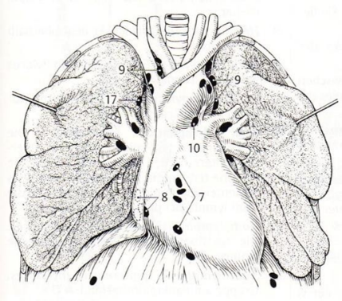
Lymphknoten des Mediastinums
Man unterscheidet nach ihrer groben topografischen Lage im Mediastinum anteriore (vordere) und posteriore (hintere) Lymphknoten:
Nodi lymphatici mediastinales anteriores
Nodi lymphatici parasternales
Nodi lymphatici praepericardiales
Nodi lymphatici phrenici
Nodi lymphatici mediastinales posteriores
Nodi lymphatici paratracheales
Nodi lymphatici juxtaoesophageales
Nodi lymphatici tracheobronchiales inferiores et superiores
Nodi lymphatici bronchopulmonales
Nodi lymphatici praevertebrales

Slide 11
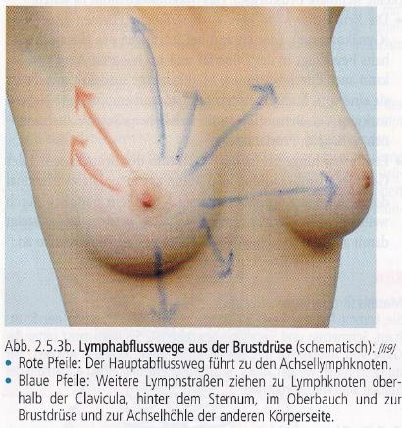
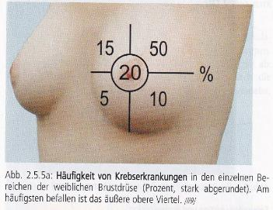
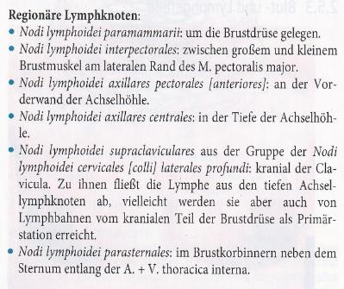
Lymphableitung der Brustdrüse

Slide 12
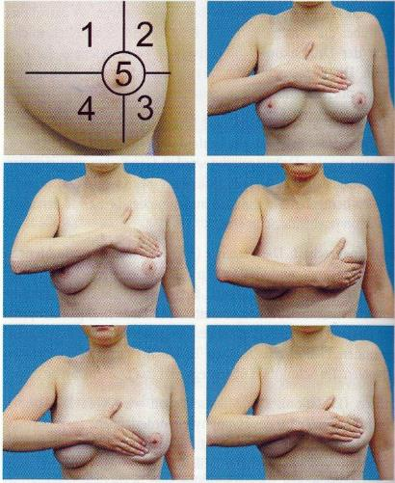
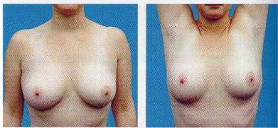
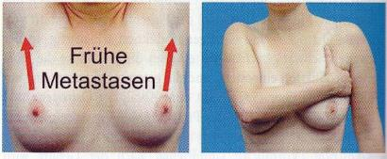
Selbstuntersuchung der Brustdrüse
Inspektion
Palpation der vier Quadranten und
der Warzenregion
Palpation der Achselhöhle

Slide 13
Mammographie

Slide 14
Sentinel-Lymphknoten

Slide 15
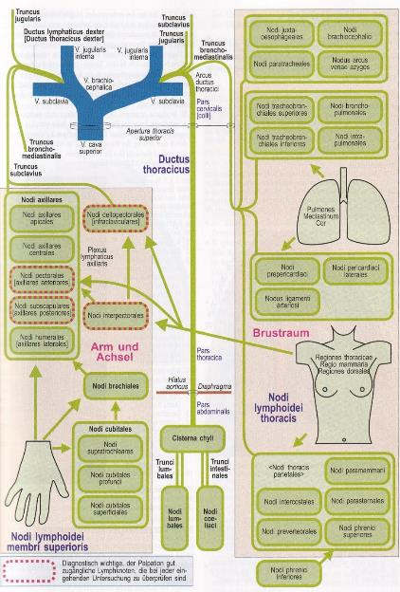
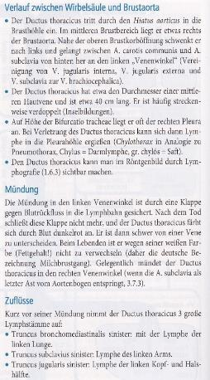
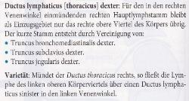
Lymphabletung – Brust, Brusthöhle

Slide 16
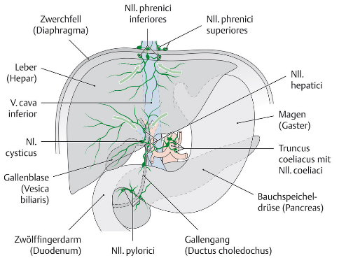
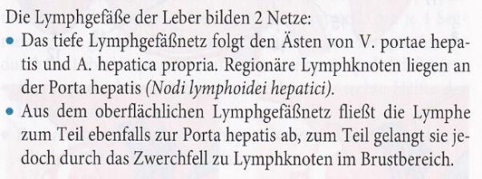
Lymphableitung der Leber
Pleura- und Lungenmetastasen

Slide 17
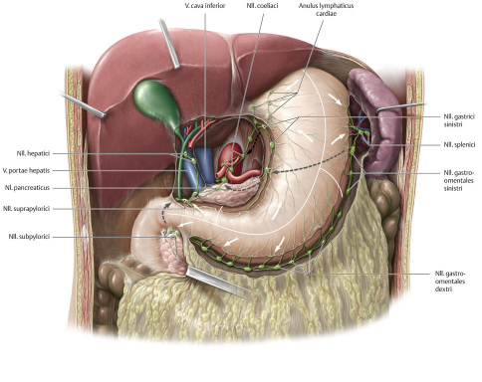
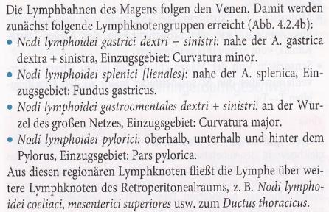
Lymphabletung des Magens

Slide 18
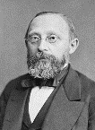
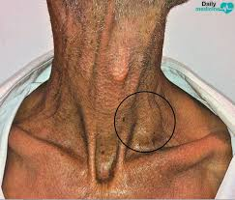
Virchow-Lymphknoten
Rudolf Ludwig
Carl Virchow
(1821 –1902)
Geschwollener supraclavikulare Lymphknoten auf der linken Seite bei Magenkrebs

Slide 19
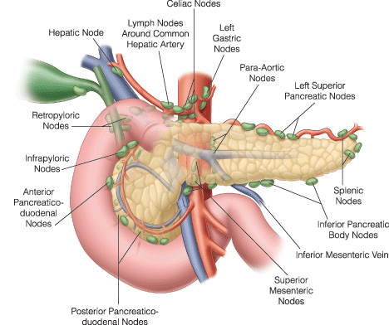
Lymphableitung der Pankreas

Slide 20
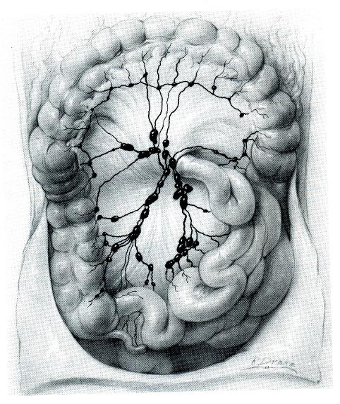
Lymphknoten am Darmbereich
Nodi lymphatici pancreaticodoudenales sup.
Nodi lymphatici pancreaticodoudenales inf.
Nodi lymphatici coeliaci
Nodi lymphatici juxtaintestinales
Nodi lymphatici mesenterici sup. centrales
Nodi lymphatici precoaecales
Nodi lymphatici paracoaecales
Nodi lymphatici retrocoaecales
Nodi lymphatici ileocoaecales
Nodi lymphatici appendiculares
Nodi lymphatici sigmoidei
Nodi lymphatici rectales superiores
Nodi lymphatici mesenterici superiores
Nodi lymphatici mesenterici inferiores

Slide 21
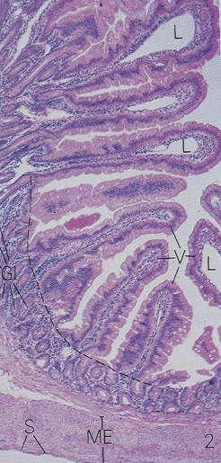
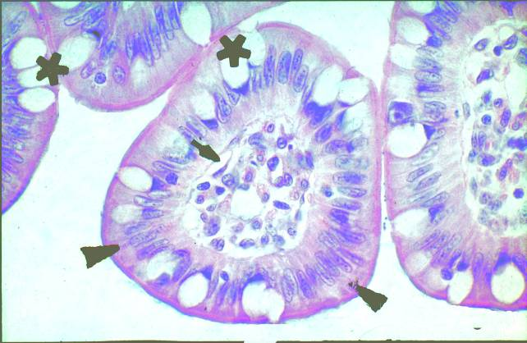
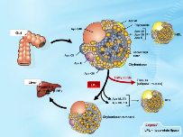
Zentrales Lymphgefäß in der Darmzotte
L
L = zentrales Chylus-Gefäß

Slide 22
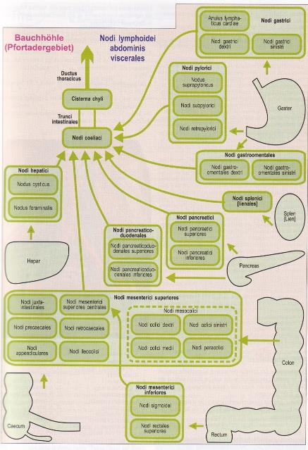
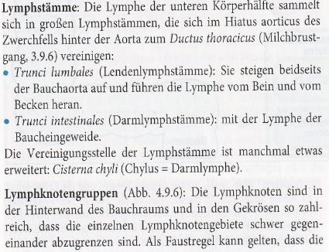
Lymphableitung – Bauchhöhle

Slide 23
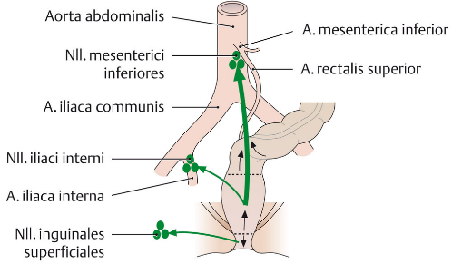
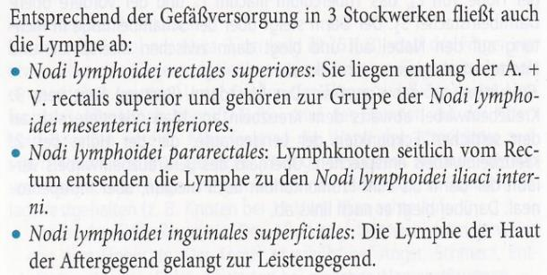
Lymphableitung des Rektums

Slide 24
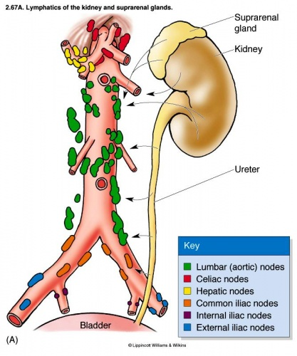
Lymphableitung der Niere

Slide 25
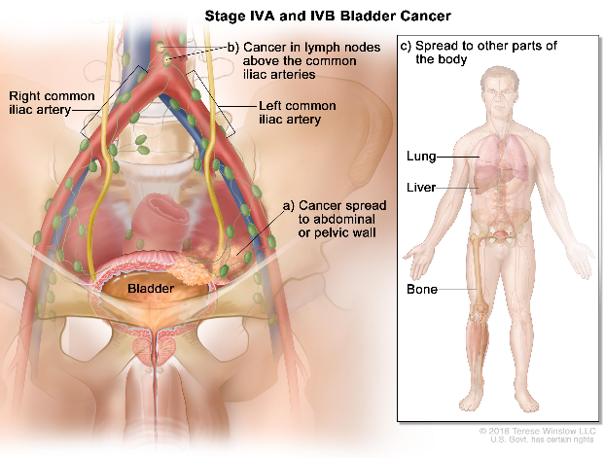
Lymphableitung der Harnblase
Nodi lymphatici paravesiculares
Nodi lymphatici praevesiculares
Nodi lymphatici postvesiculares
Nodi lymphatici vesiculares laterales

Slide 26
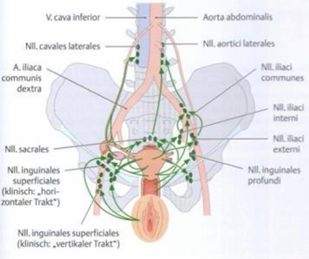
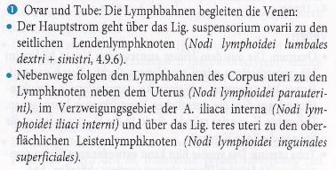
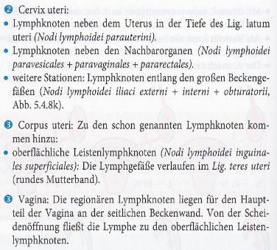
Lymphableitung der weiblichen Geschlechtsorgane

Slide 27
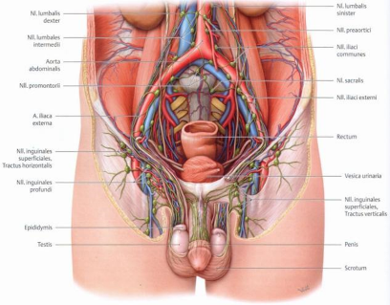
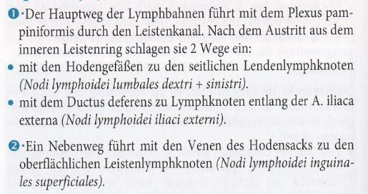
Lymphableitung der männlichen Geschlechtsorgane

Slide 28
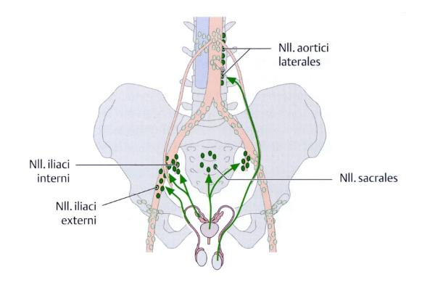
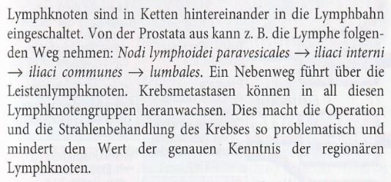
Lymphableitung der Prostata

Slide 29
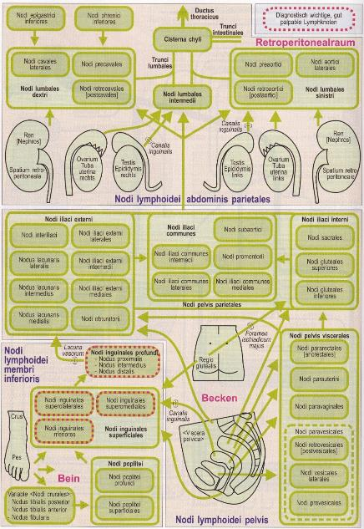
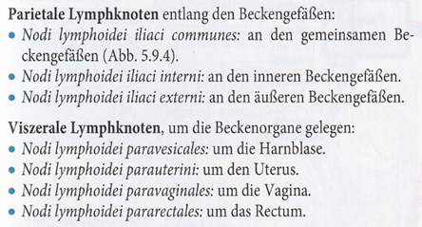
Lymphabletung – Retroperitoneum, Becken

Slide 30
Angewendete Literatur
Sobotta: Anatomie des Menschen
Drake: Gray's Anatomy for Students
Fritsch, Kühnel: Taschenatlas Anatomie
Rohen, Yokochi, Lütjen-Drecoll: Anatomie des Menschen
Netter: Atlas der Anatomie des Menschen
Lippert: Lehrbuch Anatomie
Schünke, Schulte, Schumacher, Voll, Wesker: Prometheus
Vorlesungen von Dr. Tamas Ruttkay und Dr. Katalin Kocsis
Notes:
30

